Slide 1
Советы светофора

Slide 2
Всем полезен с давних пор Наш приятель светофор!

Slide 3
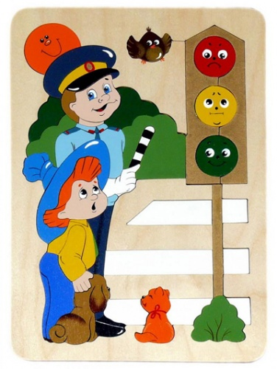
Загорелся красный свет- Пешеходу хода нет! Желтый свет дает сигнал, Чтобы ты зеленый ждал! Свет зеленый говорит – Для тебя проход открыт!

Slide 4
Тротуар и переходы –
Ваше место пешеходы!

Slide 5
Только там переходить положено – Где зебра расположена!

Slide 6
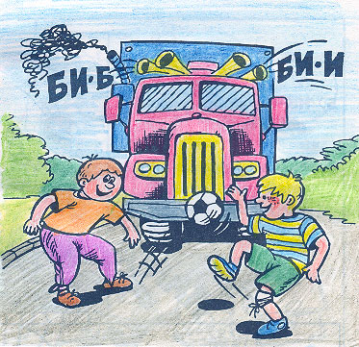
Шоссе – не место для игры,
Ведь есть площадки и дворы!

Slide 7
Чтоб никогда не попадать В сложные положения, Надо знать и соблюдать Правила движения!

